Slide 1
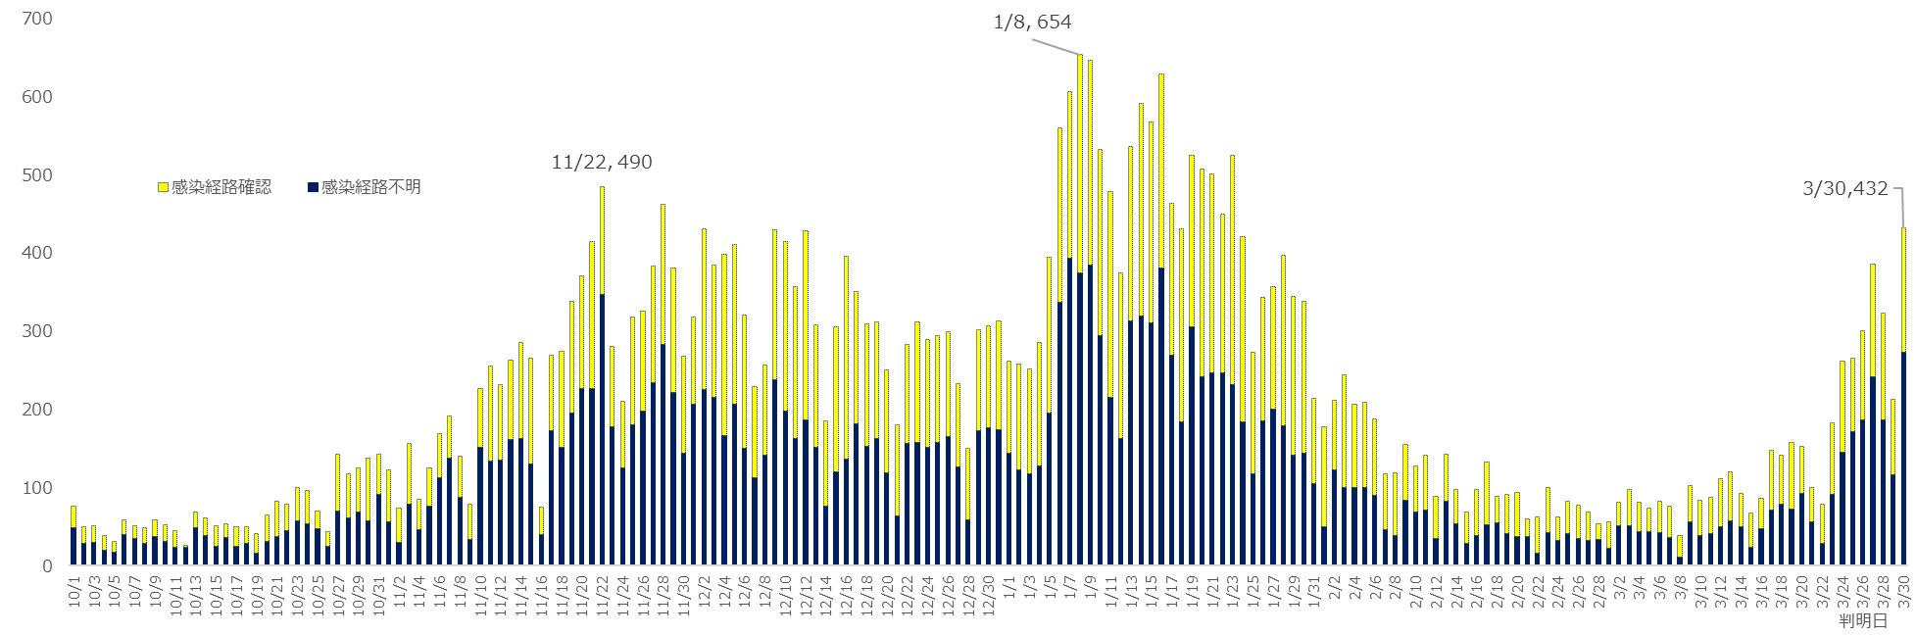
陽性者数の推移
資料１－１
3/1～
営業時間短縮要請（大阪市全域）
10月10日
３密で唾液が飛び交う環境自粛要請など
10月14日
Go To Eat Osaka 食事券引換開始
11月1日
入国制限緩和
11月12日～11月28日
「静かに飲食」「マスクの徹底」の要請等
11月21日～ イエローステージ２移行
５人以上、２時間以上の宴会・飲み会自粛
高齢者・基礎疾患のある方等の不要不急の
外出自粛要請等（～12月５日）
11月24日～
大阪市を目的地とする旅行のGoToトラベル
の適用一時停止
11月27日～12月15日
大阪市北区・中央区への時短要請等
11月27日～
大阪市に居住する方のGoToトラベルの利用
自粛要請
ポイントや食事券の利用自粛要請、食事券の
新規発行の一時停止
12月３日
赤信号点灯（医療非常事態宣言）
12月4日 レッドステージ１移行
府民へのできる限り不要不急の外出自粛要請
（～12月15日）
12月16日～１月13日
府民への不要不急の外出自粛要請
大阪市全域への時短要請等
12月26日
全ての国・地域からの外国人入国拒否
１月９日
緊急事態宣言発出要請
１月14日～２月28日
緊急事態措置
レッドステージ（非常事態）２移行
府民への不要不急の外出自粛要請
大阪府全域の飲食店及び遊興施設の時短要請
２月23日
緊急事態宣言解除要請
３月１日～緊急事態宣言解除
イエローステージ移行
黄信号点灯（医療非常事態宣言解除）
４人以下でのマスク会食の徹底
歓送迎会・謝恩会・宴会伴う花見の自粛要請
大阪市全域の飲食店及び遊興施設の時短要請
府民への不要不急の外出自粛要請（～21日）
首都圏への往来自粛要請（22日～）等
21時
21時
20時
21時

Slide 2
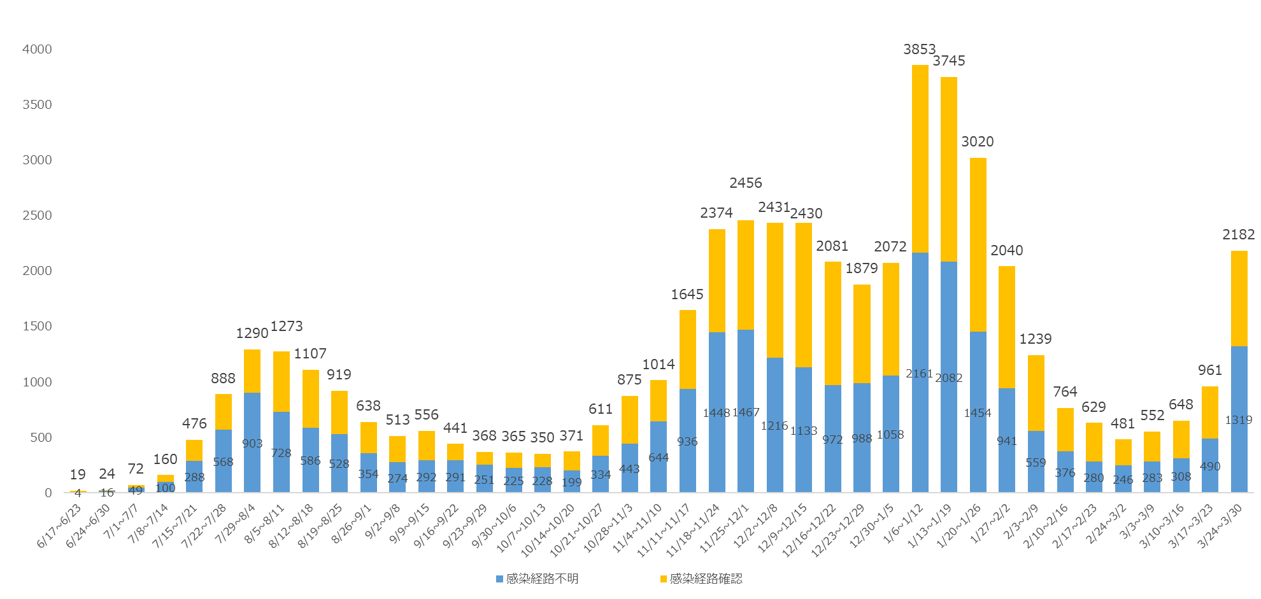
7日間毎の新規陽性者数
第４波は、直近２週間で約3.4倍増加し、第三波を大きく上回る速度で感染が急拡大している。
（直近１週間の新規陽性者数一日平均約312名）
３月１日以降を「第４波」と総称して分析
２週間で
約2.1倍
約1.40倍
２週間で
約3.4倍
2週間で
約2.7倍
約2.3倍
2週間で
約6.6倍
約1.5倍

Slide 3
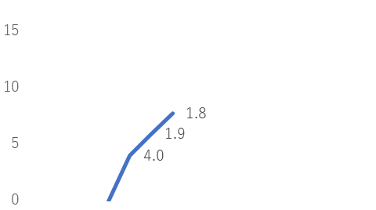
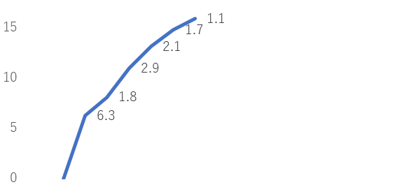
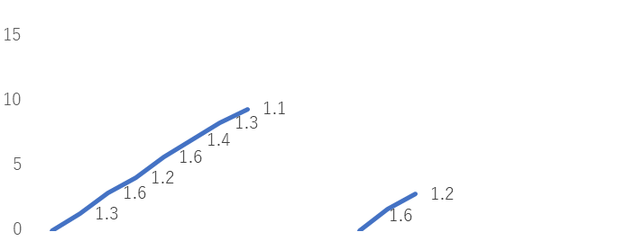
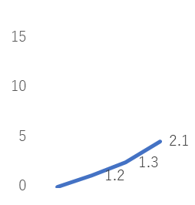
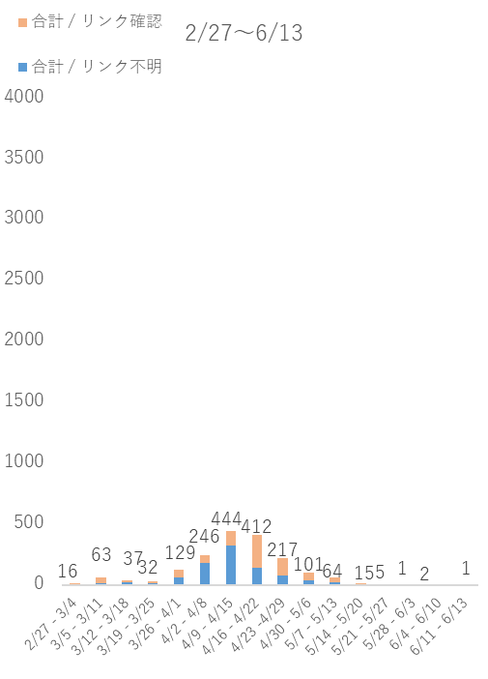
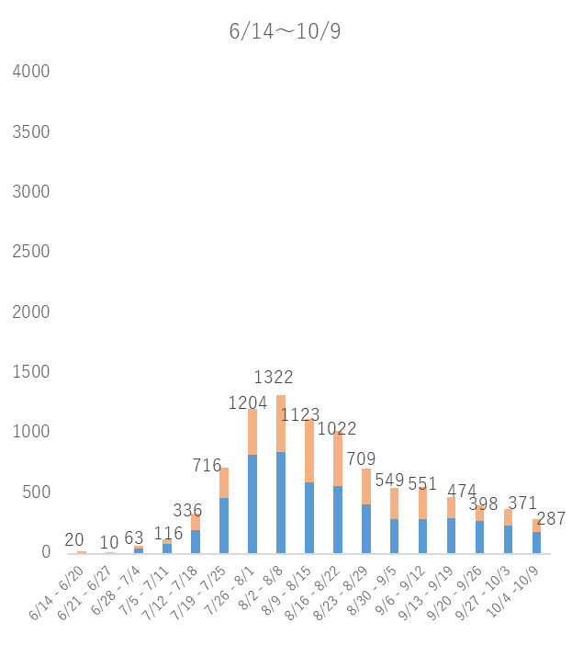
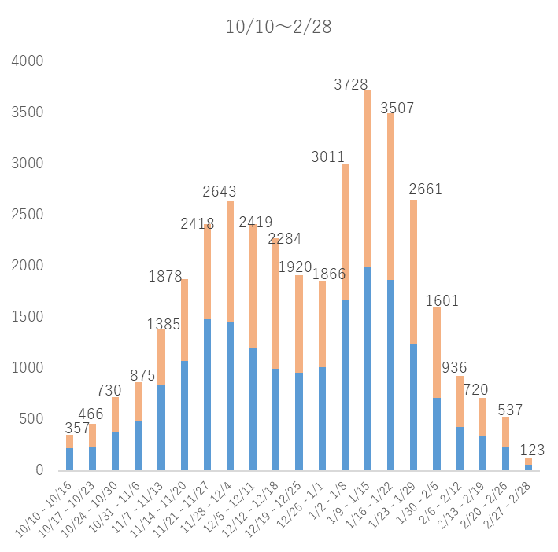
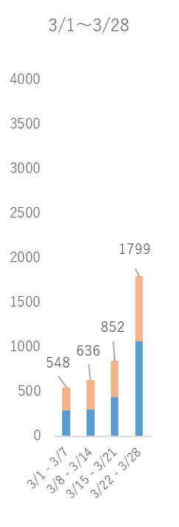
7日間陽性者数の推移と陽性者数増加時の前週増加比（３月28日時点）
第一波
第二波
第三波
年末年始
現在

Slide 4
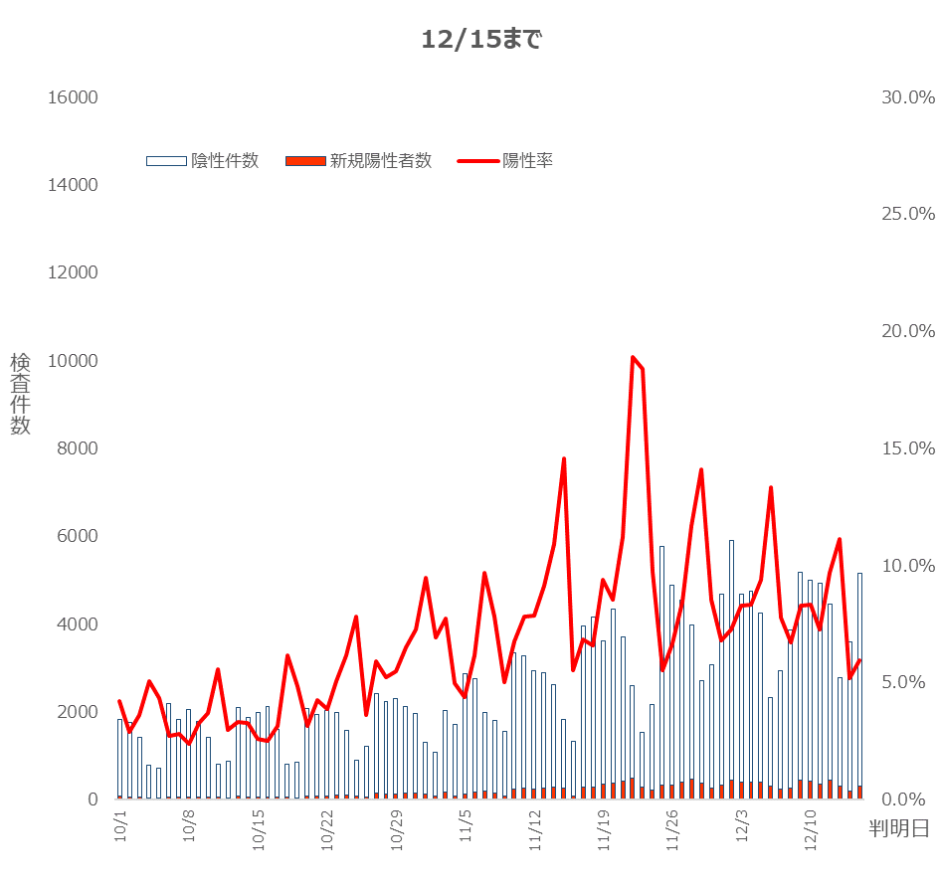
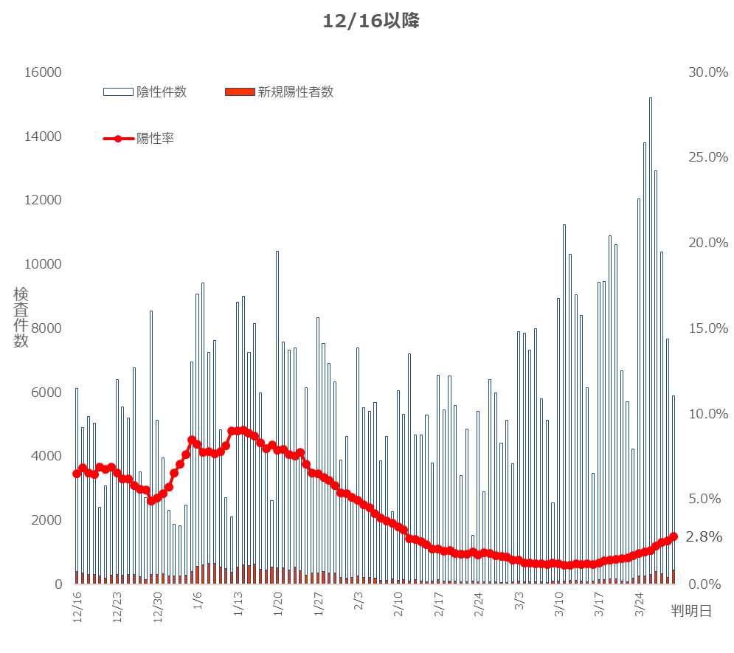
検査件数と陽性率
陽性率が感染拡大に伴い増加。
（人分）
（人分）
※12月15日より国システム（G-MIS）を使用し、算出方法を
「１週間の陽性者数／１週間の検体採取をした人数」に変更

Slide 5
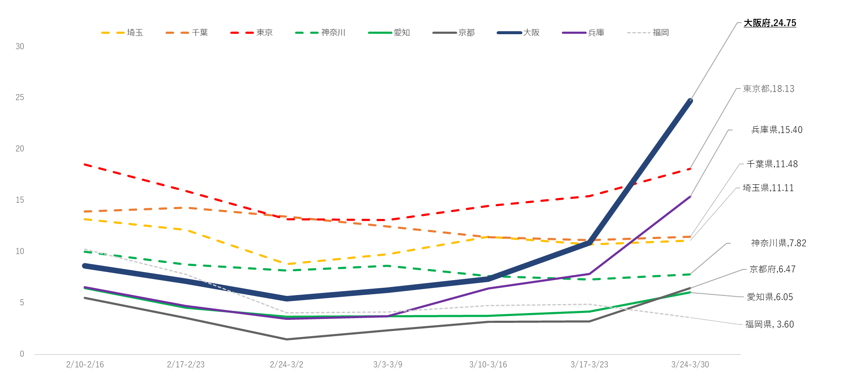
週・人口10万人あたり新規陽性者数（緊急事態措置解除区域）
３月１日付で緊急事態措置解除となった関西の２府１県及び愛知県はいずれも感染拡大に転じているが（福岡県を除く）、
大阪府は特に感染が急拡大している。
※各都道府県ホームページ公表数値を基に、大阪府の分析による

Slide 6
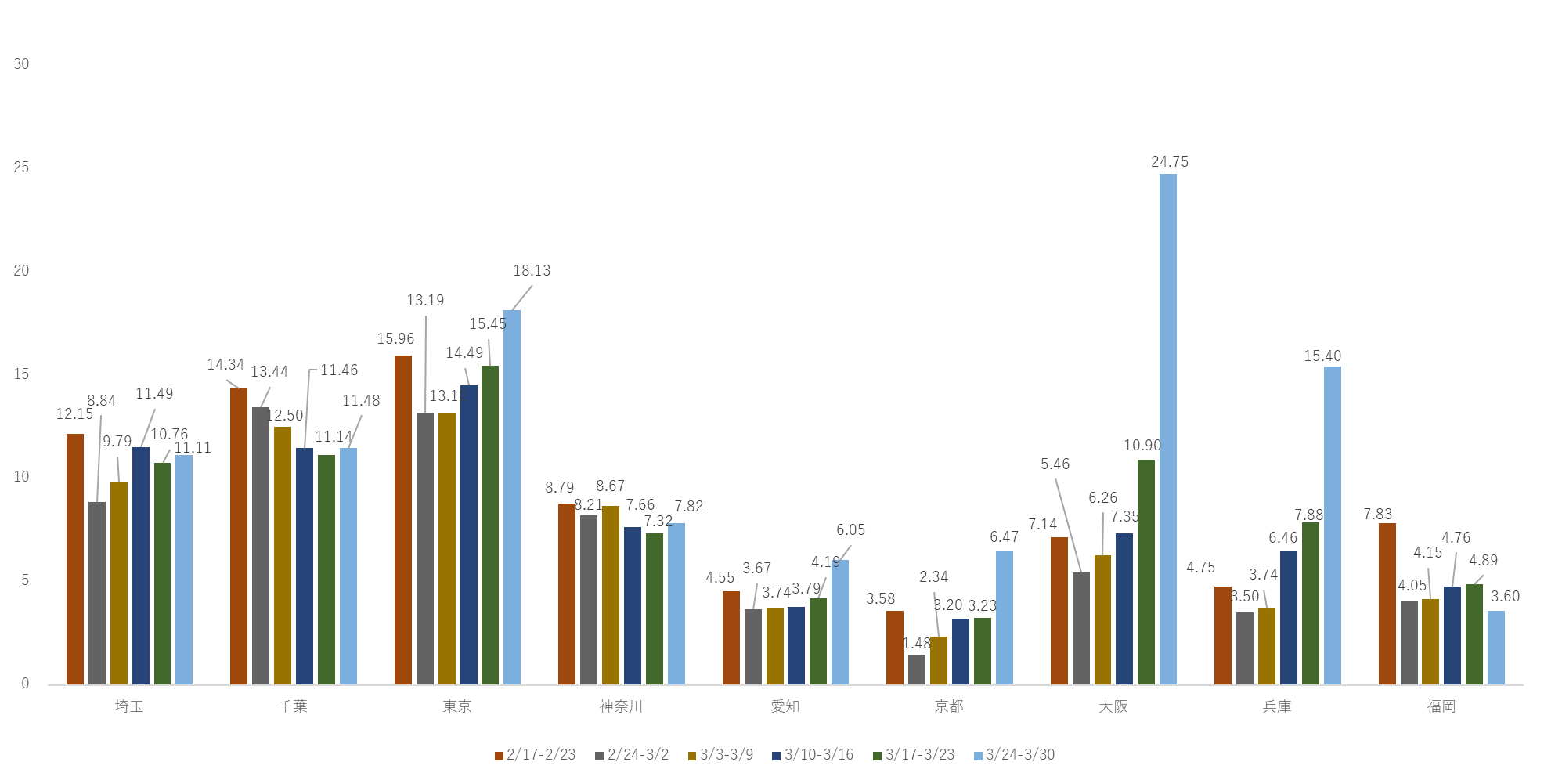
週・人口10万人あたり新規陽性者数（緊急事態措置解除区域）
ステージ
Ⅳ
ステージ
Ⅲ
※各都道府県ホームページ公表数値を基に、大阪府の分析による

Slide 7
「大阪モデル」モニタリング指標の状況
重症病床使用率が急増。軽症中等症病床使用率や宿泊療養施設部屋数使用率も増加。
3/18 大阪市全域の飲食店・遊興施設営業時間短縮要請の延長を決定（第40回対策本部会議）
3/26 大阪府全域の飲食店・遊興施設営業時間短縮を決定（第41回対策本部会議）

Slide 8
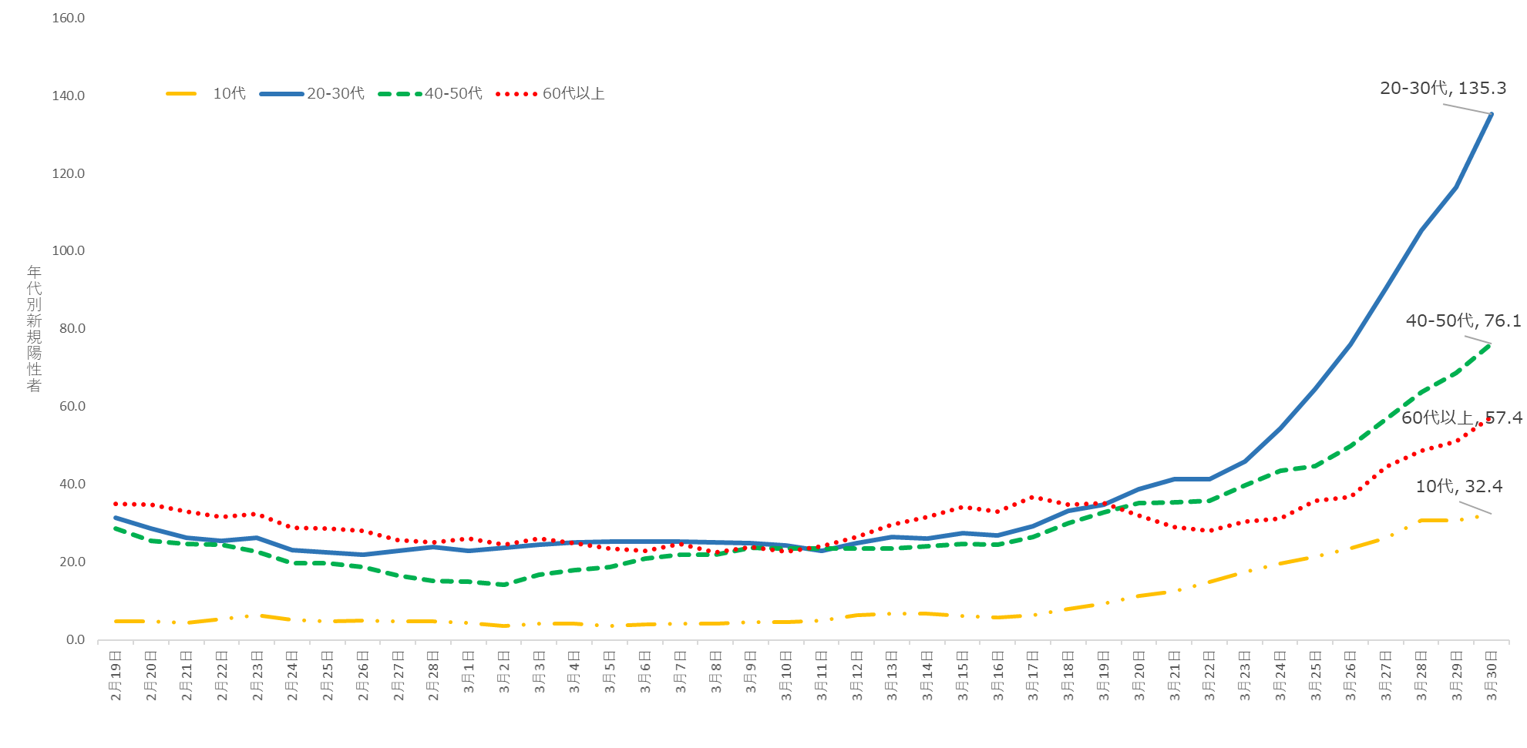
年代別新規陽性者数（７日間移動平均）の推移 （日別）
20・30代新規陽性者数が急増し、60代以上も３月23日以降拡大に転じている。

Slide 9
新型コロナウイルス感染症対策分科会におけるモニタリング指標の状況
３月29日に、陽性率を除き、ステージⅢの基準を上回り、直近１週間の人口10万人あたり新規陽性者数は３月31日にス
テージⅣの基準（25人）を超過見込み。
3/18 大阪市全域の飲食店・遊興施設営業時間短縮要請の延長を決定（第40回対策本部会議）
3/26 大阪府全域の飲食店・遊興施設営業時間短縮を決定（第41回対策本部会議）
●：基準外 ○：基準内
病床確保計画に定める「最大確保病床」を「現時点の確保病床」が上回る場合は、「現時点の確保病床数」に読み替える。

Slide 10
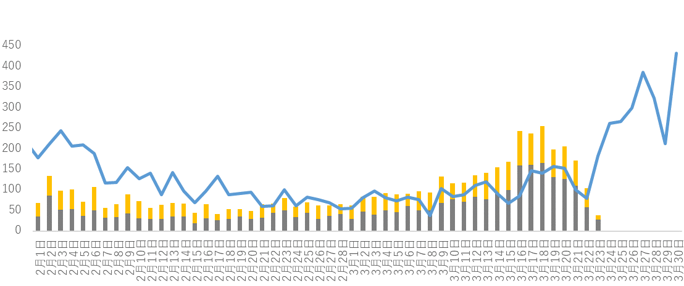
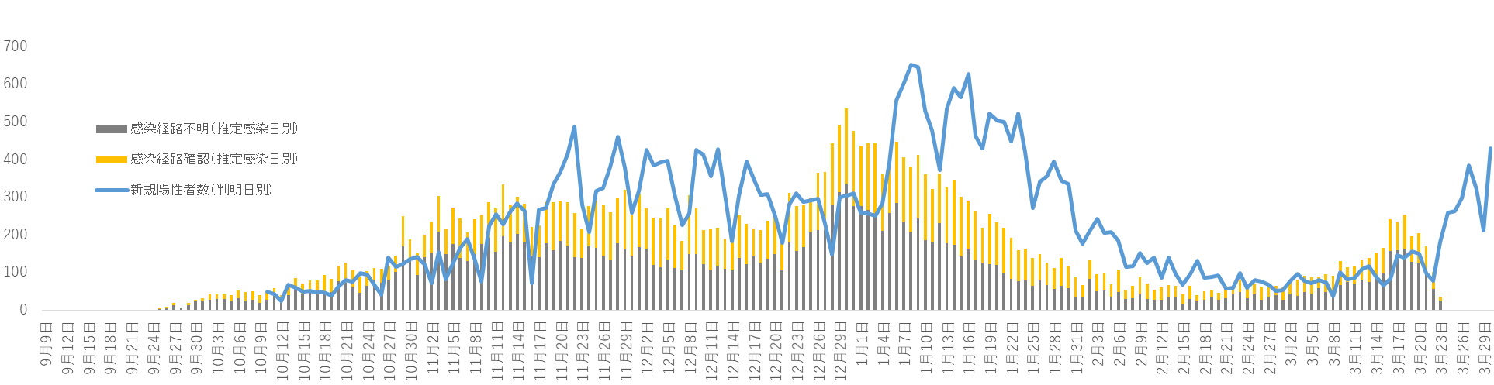
推定感染日別陽性者数（3月30日時点）
３月中旬以降に感染したと推定される陽性者が急増。
（10月10日以降3月30日までの判明日分）（N＝33,541名（調査中、不明、無症状7,004名を除く））
※2月1日以降拡大
※推定感染日：発症日から６日前と仮定
潜伏期間は1-14日間(一般的には約5-6日)とされていることから、６日前と仮定
（「新型コロナウイルス感染症対策の基本的対処方針(R2.5.25変更)」より）
2月1日以降拡大
感染から発症まで６日、
発症から陽性判明まで７日と仮定すると、
概ねこの点線枠囲み期間は、
今後、新規陽性者の発生に伴い、増加。
陽性者数
3/1～
緊急事態措置解除
営業時間短縮要請（大阪市全域）
10

Slide 11
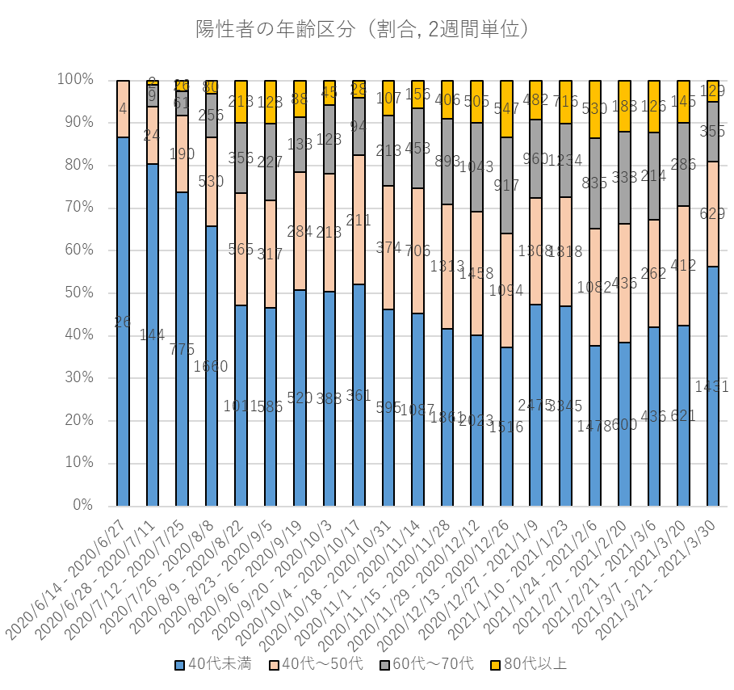
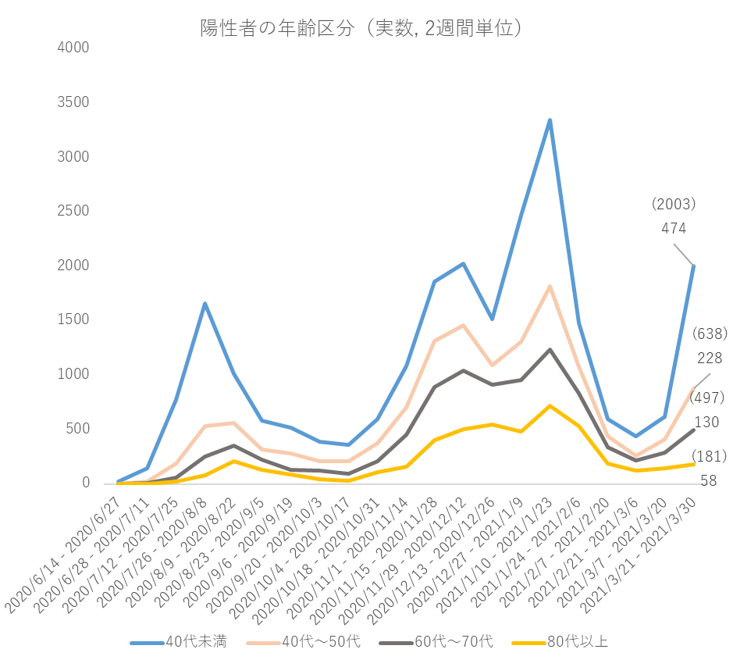
陽性者の年齢区分
直近10日間で40代未満の割合が急増し、６割弱。実数でも急増。
（6月14日以降3月30日までに判明した49,816事例の状況）
※カッコ書きは、14日間の推定値
※グラフは推定値で作成
80代以上
60代～
70代
40代～
50代
40代未満
(10日間)
(10日間)

Slide 12
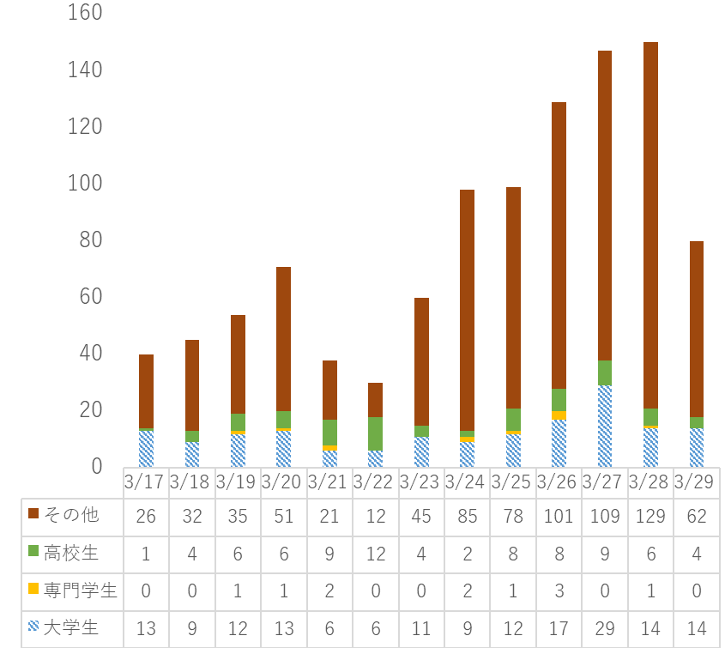
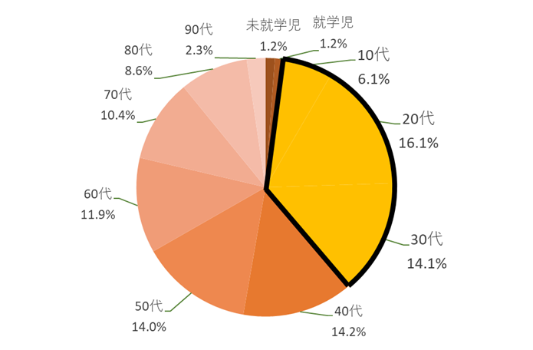
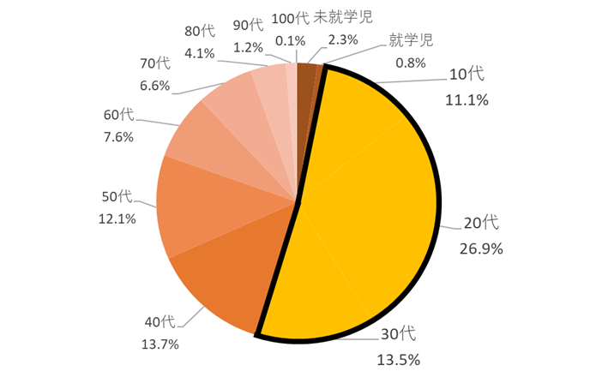
陽性者の年齢区分 年代別新規陽性者の割合
直近２週間の10代～30代の割合が５割を超え（51.5％）、前の２週間（36.3％）と比較して急増。
若者を中心に感染が拡大しており、特に学生の割合が増加。
【年代別新規陽性者の割合】
【10・20代新規陽性者の内訳】
3/3～3/16
3/17～3/30
10代～30代の割合 36.3％
10代～30代の割合 51.5％

Slide 13
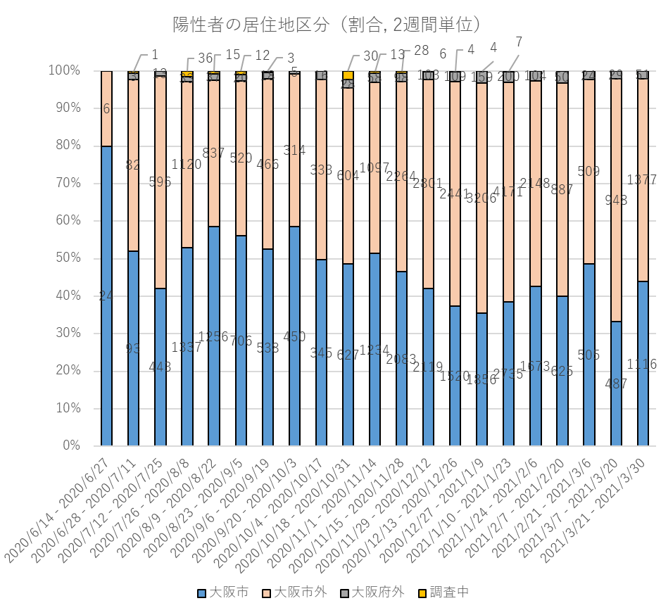
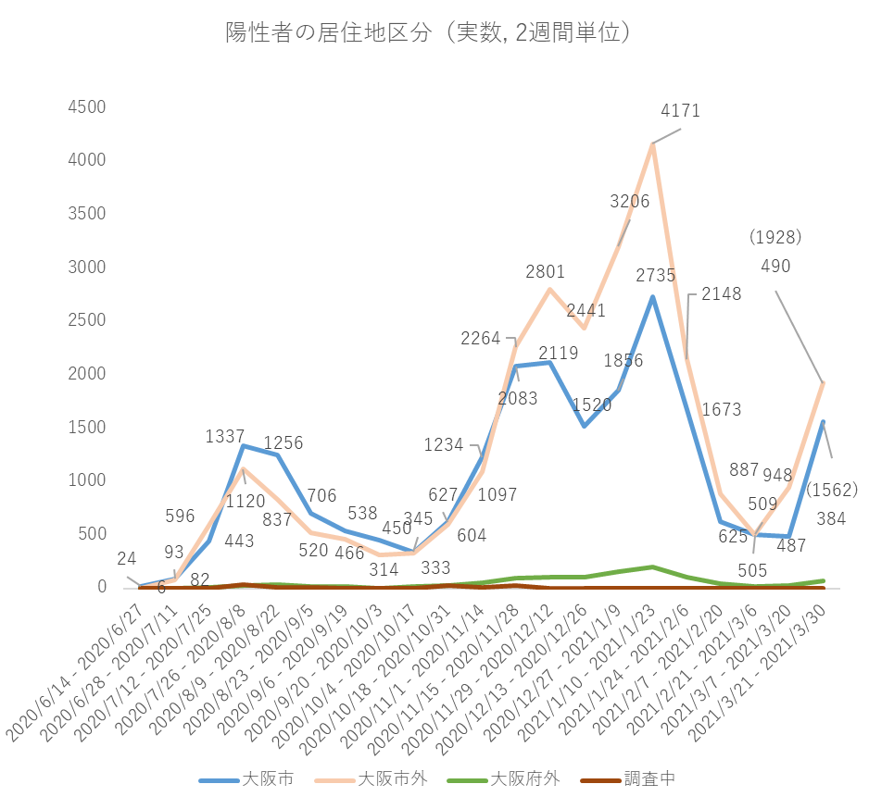
陽性者の居住地
直近10日間は、大阪市内居住者の割合・実数が再び増加。市外居住者も依然増加。
（6月14日以降3月30日までに判明した49,816事例の状況）
※カッコ書きは、14日間の推定値
※グラフは推定値で作成
大阪市外
大阪市
(10日間)
(10日間)

Slide 14
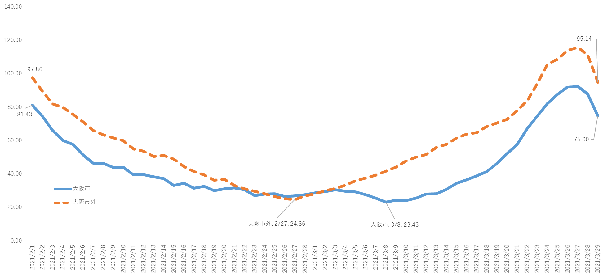
発症日別新規陽性者数（大阪市・市外 7日間移動平均）
※市内外は居住地による
※発症日が調査中、不明、無症状等を除く
発症日別では、市内・市外居住者ともに急増している。
2/26
国で緊急事態
措置解除決定
発症から陽性判明まで７日と
仮定すると、概ねこの期間は今後、
新規陽性者の発生に伴い、増加。
2/23
緊急事態措置解除を要請
3/1
緊急事態措置解除
2/19
府、緊急事態措置
解除要請を決定

Slide 15
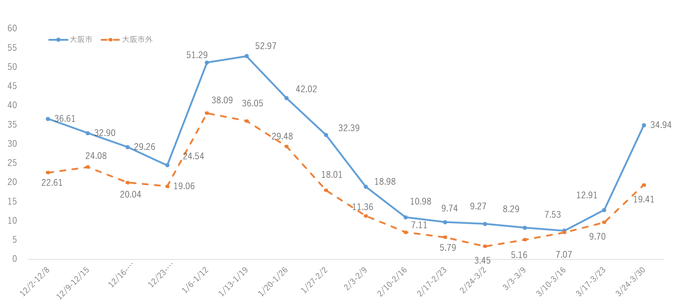
大阪市・市外の陽性者比較（人口10万人あたり 1週間単位）
※市内外は居住地による
※居住地が非公表、不明、調査中、他都道府県等を除く
大阪市内居住者は直近１週間で約３倍に、市外居住者は約２倍に急増している。
2/19
府、緊急事態措置解除要請を決定
2/23
緊急事態措置解除を要請
2/26
国で緊急事態措置解除決定
3/1
緊急事態措置解除

Slide 16
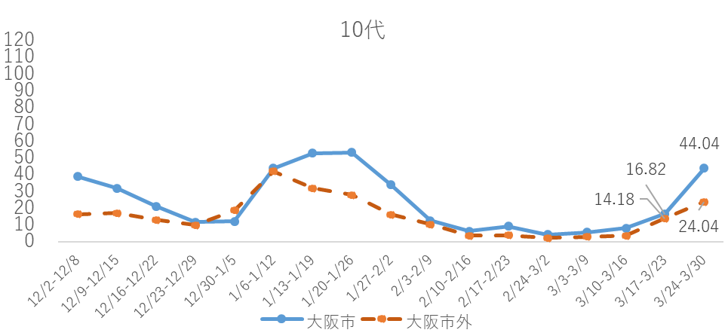
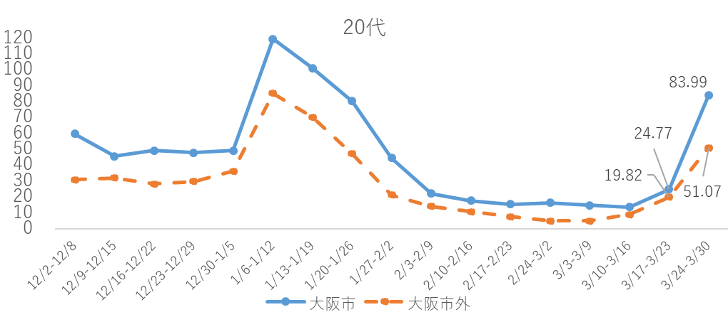
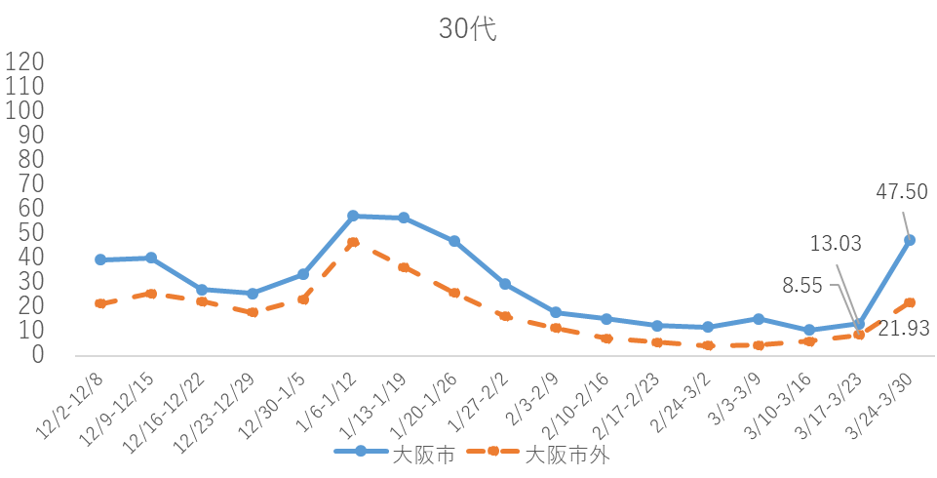
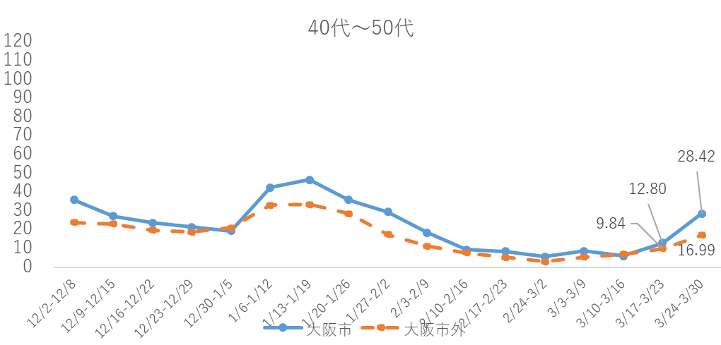
大阪市・市外 年代別陽性者比較（人口10万人あたり）
※市内外は居住地による
※居住地が非公表、不明、調査中、他都道府県等を除く
人口10万人あたり新規陽性者数は、市内外・各年代で大きく増加。特に10代～30代が急増。

Slide 17
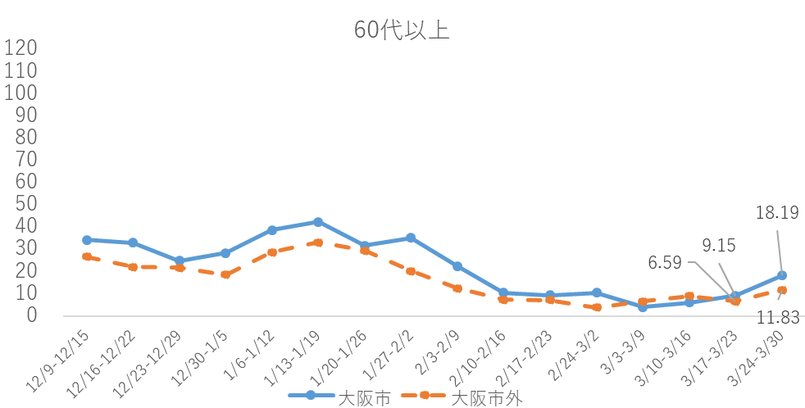
大阪市・市外 年代別陽性者比較（人口10万人あたり）
※市内外は居住地による
※居住地が非公表、不明、調査中、他都道府県等を除く
60代以上の人口10万人あたり新規陽性者数は、市内外ともに増加。

Slide 18
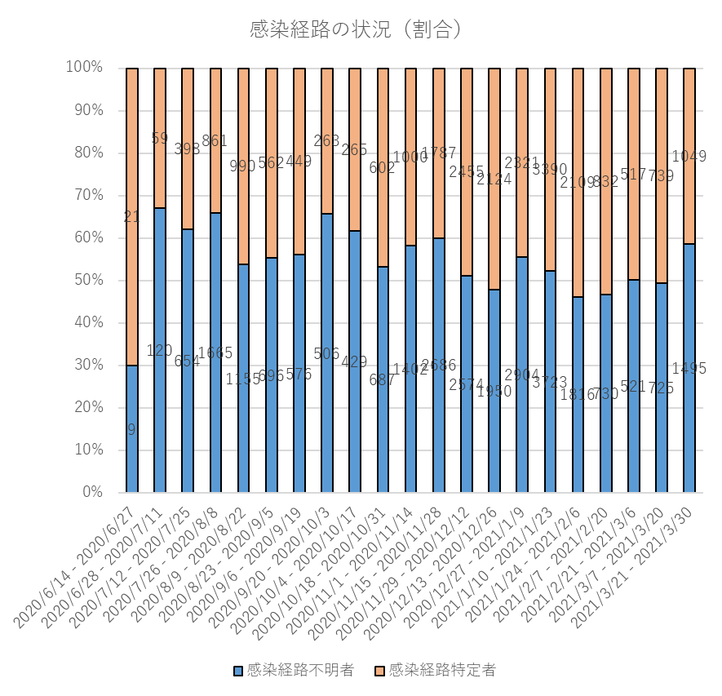
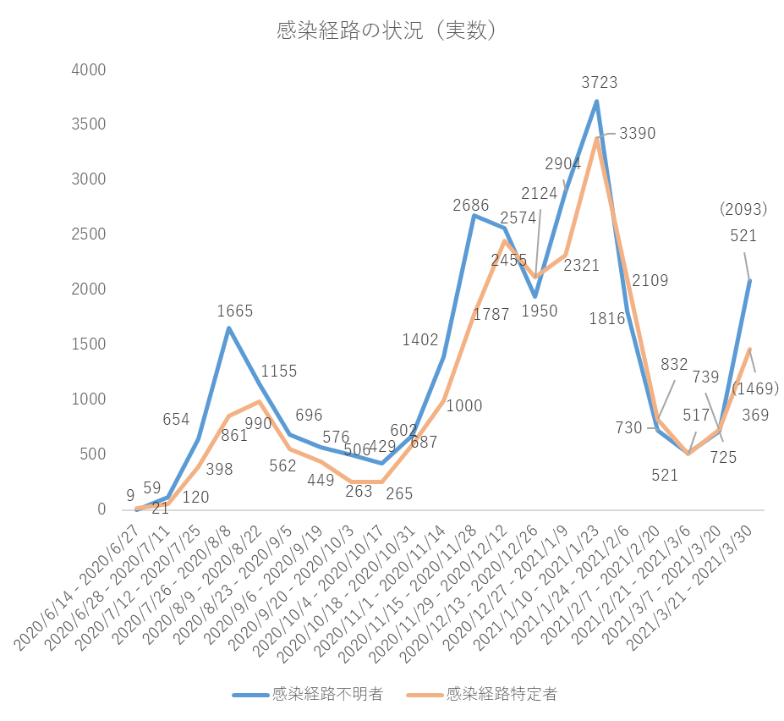
陽性者の感染経路の状況
直近10日間で感染経路不明の割合が6割まで増加し、実数でも感染経路不明者数が急増。
（ 6月14日以降3月30日までに判明した49,816事例の状況）
※カッコ書きは、14日間の推定値
※グラフは推定値で作成
感染経路特定
感染経路不明
(10日間)
(10日間)

Slide 19
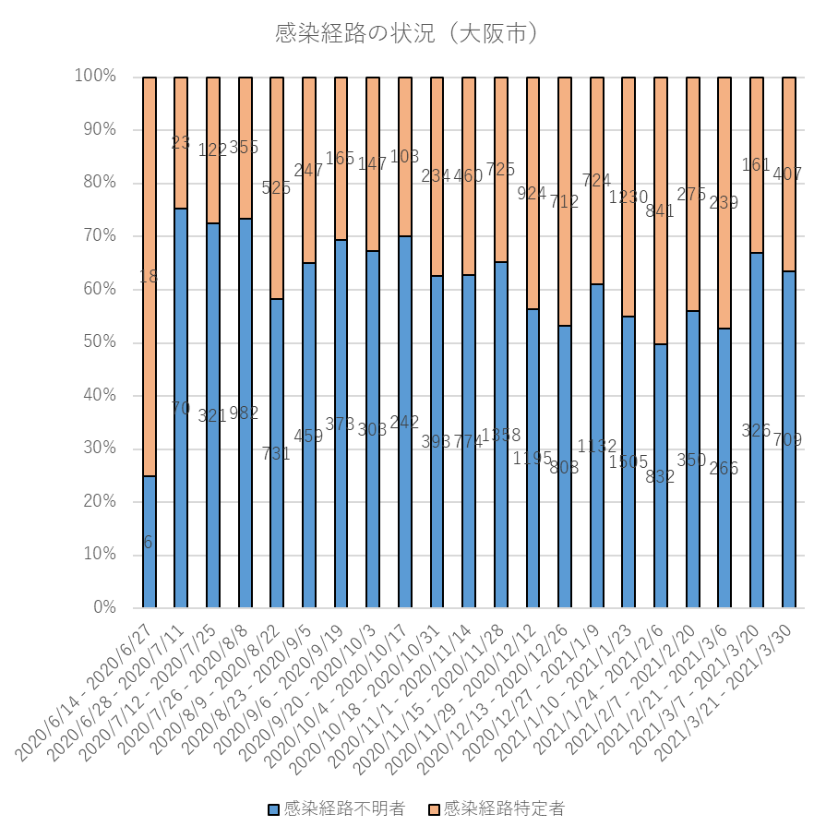
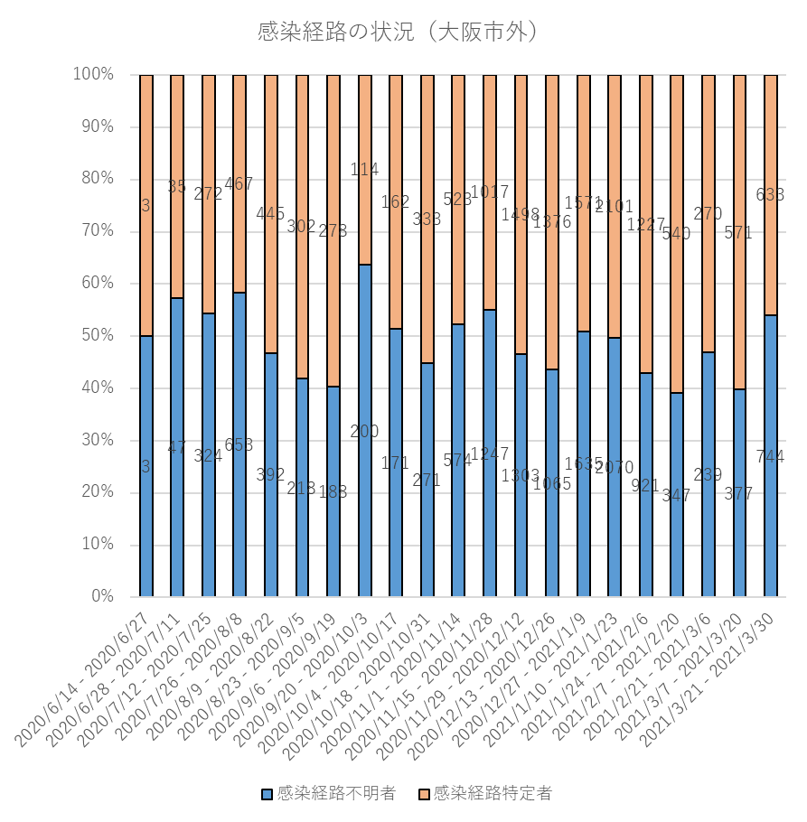
陽性者の感染経路の状況（大阪市内外）
※市内外は居住地による
※居住地が非公表、不明、調査中、他都道府県等を除く
直近10日間における感染経路不明割合は、市内居住者が６割強と依然高く、市外居住者も増加し、5割を超過。
感染経路特定
感染経路特定
感染経路不明
感染経路不明
(10日間)
(10日間)

Slide 20
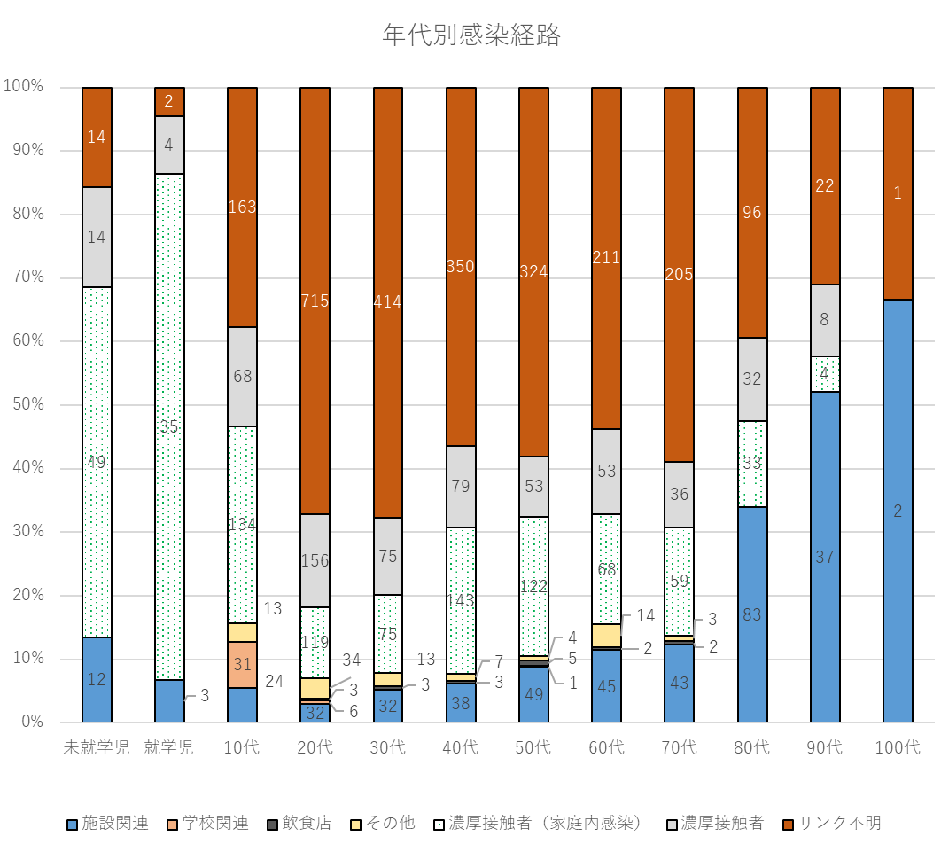
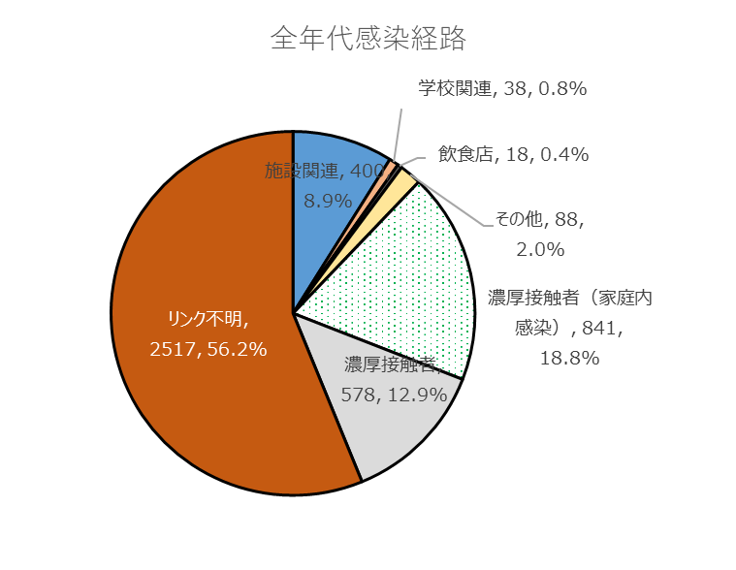
感染経路（第四波）
（ 3月1日以降3月30日までに判明した4,480事例の状況）
＜全年代感染経路＞
時点 | 施設 関連 | 学校 関連 | 飲食店 | その他 | 濃厚接触者(家庭内感染) | 濃厚 接触者 | リンク 不明
第二波 | 7.7% | 0.5% | 0.5% | 0.4% | 12.3% | 18.6% | 60.0%
第三波 | 13.0% | 1.2% | 0.2% | 1.4% | 16.7% | 14.8% | 52.7%
第４波（3/30まで） | 8.9％ | 0.8％ | 0.4％ | 2.0％ | 18.8％ | 12.9％ | 56.2％

Slide 21
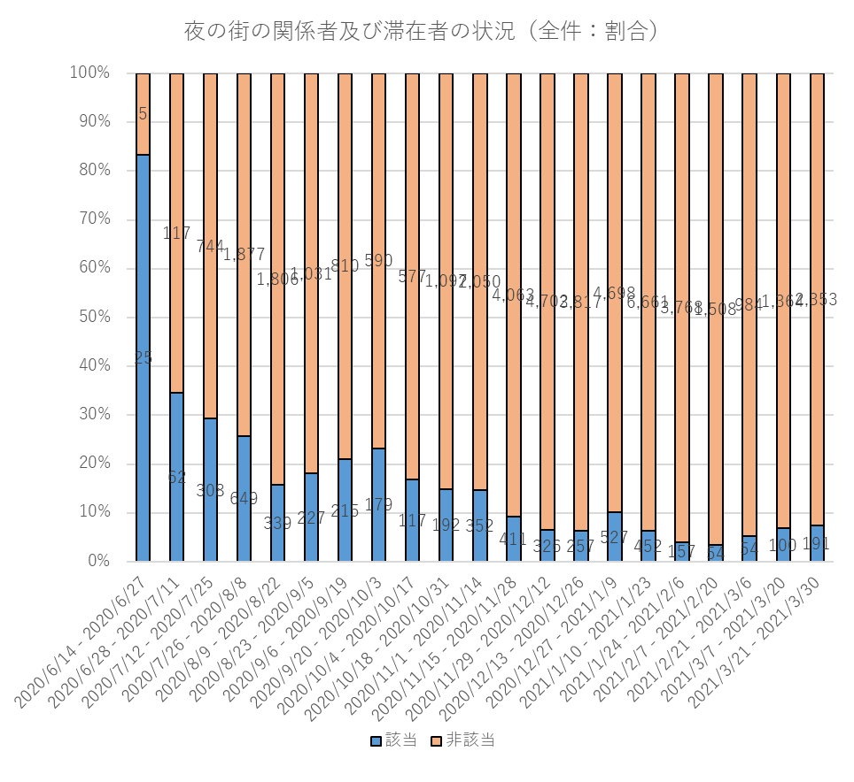
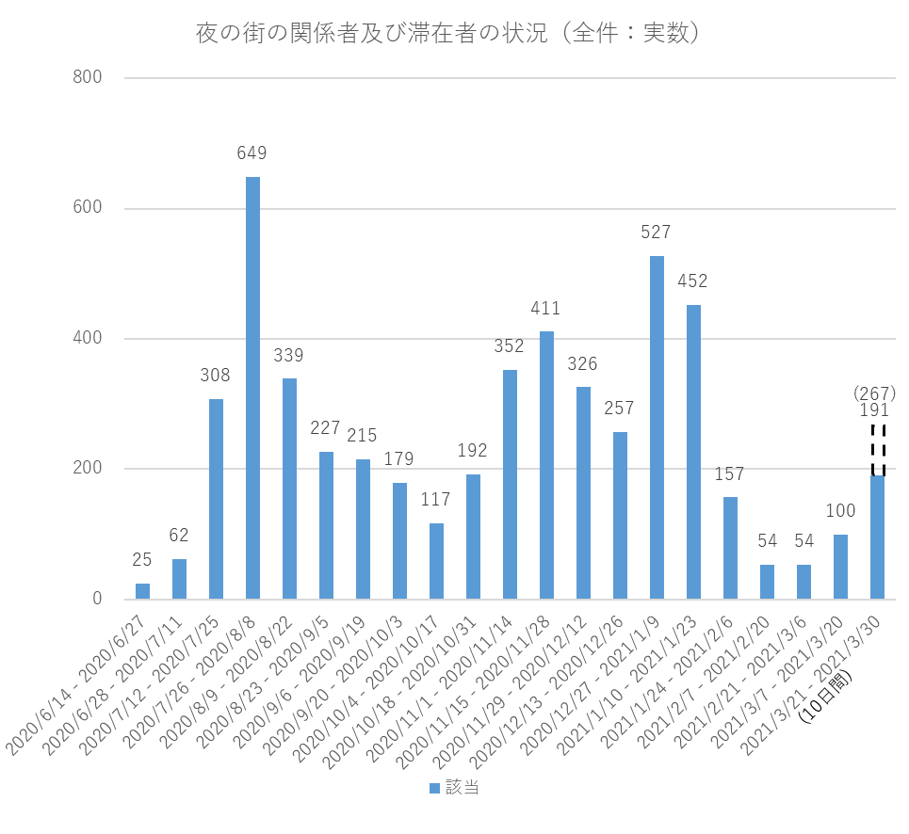
夜の街の関係者及び滞在者の状況（陽性者全体における該当者）
夜の街の関係者及び滞在者の割合・人数は、３月から増加。
（ 6月14日以降3月30日までに判明した49,816事例の状況）
(10日間)
※該当・非該当は本人からの聞き取り情報による

Slide 22
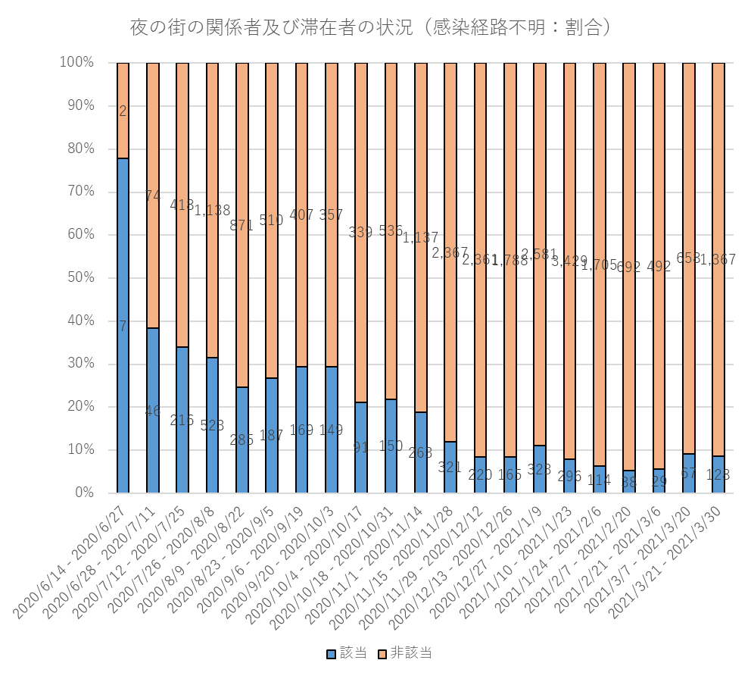
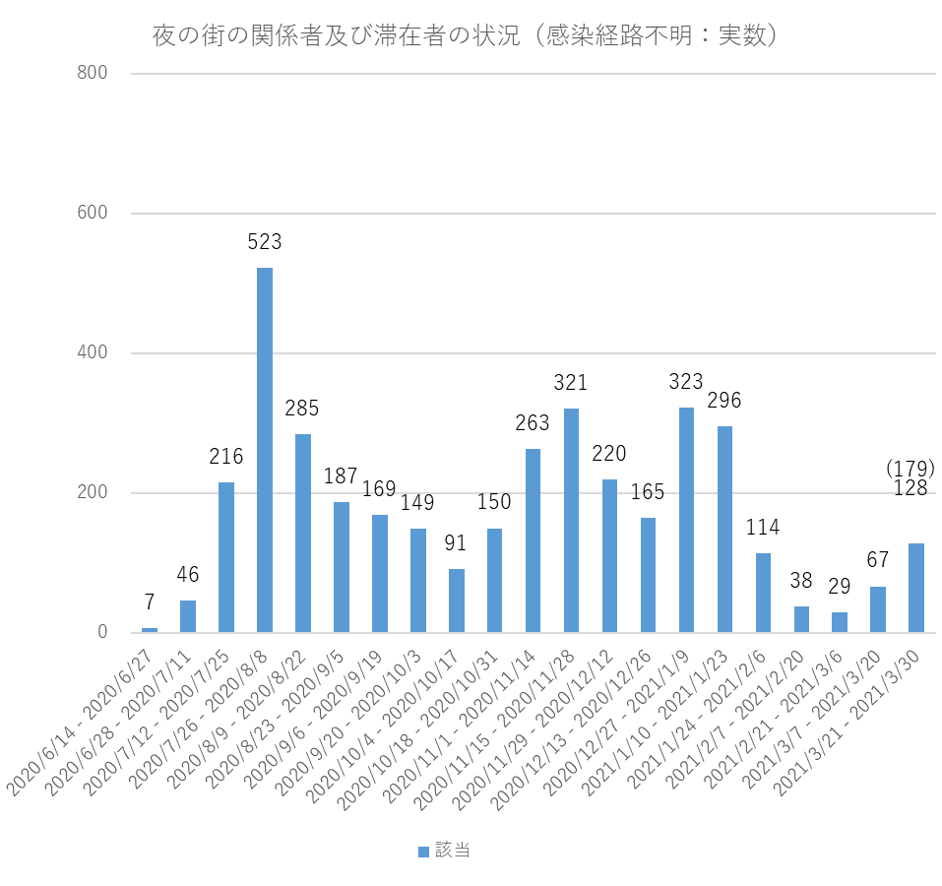
夜の街の関係者及び滞在者の状況（感染経路不明者における該当者）
（ 6月14日以降3月30日までに判明した感染経路不明者27,016事例の状況）
(10日間)
(10日間)
※該当・非該当は本人からの聞き取り情報による

Slide 23
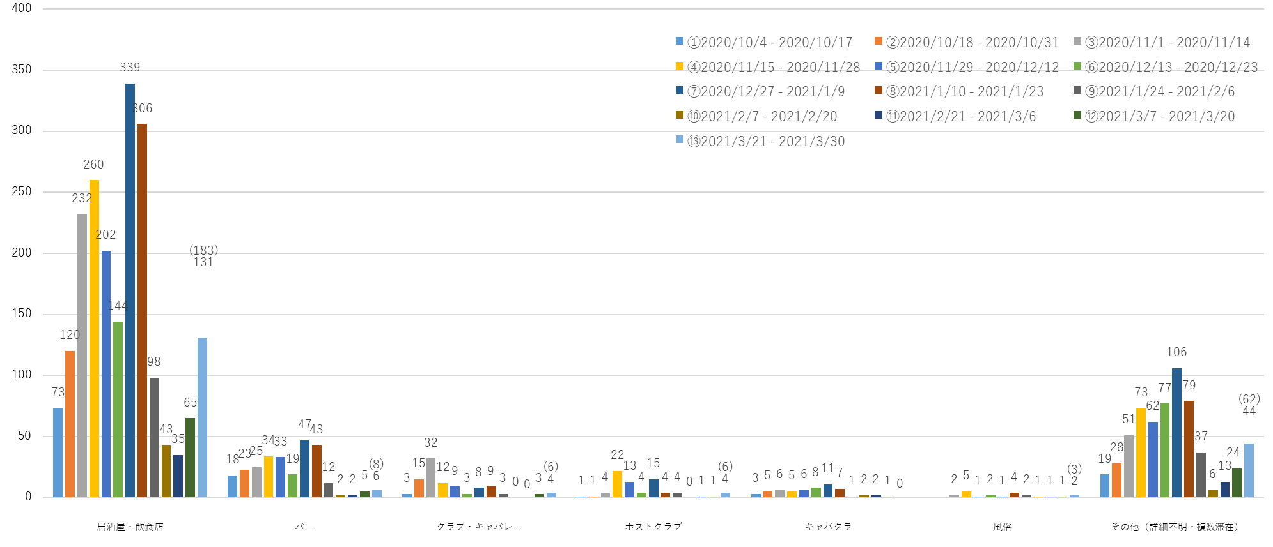
夜の街の滞在分類別の状況
居酒屋・飲食店は、３月より増加に転じている
（ 10月4日以降3月30日までに判明した3,190事例の状況）
(10日間)
※カッコ書きは、14日間の推定値
①②③④⑤⑥⑦⑧⑨⑩⑪⑫⑬
①②③④⑤⑥⑦⑧⑨⑩⑪⑫⑬
①②③④⑤⑥⑦⑧⑨⑩⑪⑫⑬
①②③④⑤⑥⑦⑧⑨⑩⑪⑫⑬
①②③④⑤⑥⑦⑧⑨⑩⑪⑫⑬
①②③④⑤⑥⑦⑧⑨⑩⑪⑫⑬
①②③④⑤⑥⑦⑧⑨⑩⑪⑫⑬
※滞在先の分類は本人からの聞き取り情報による

Slide 24
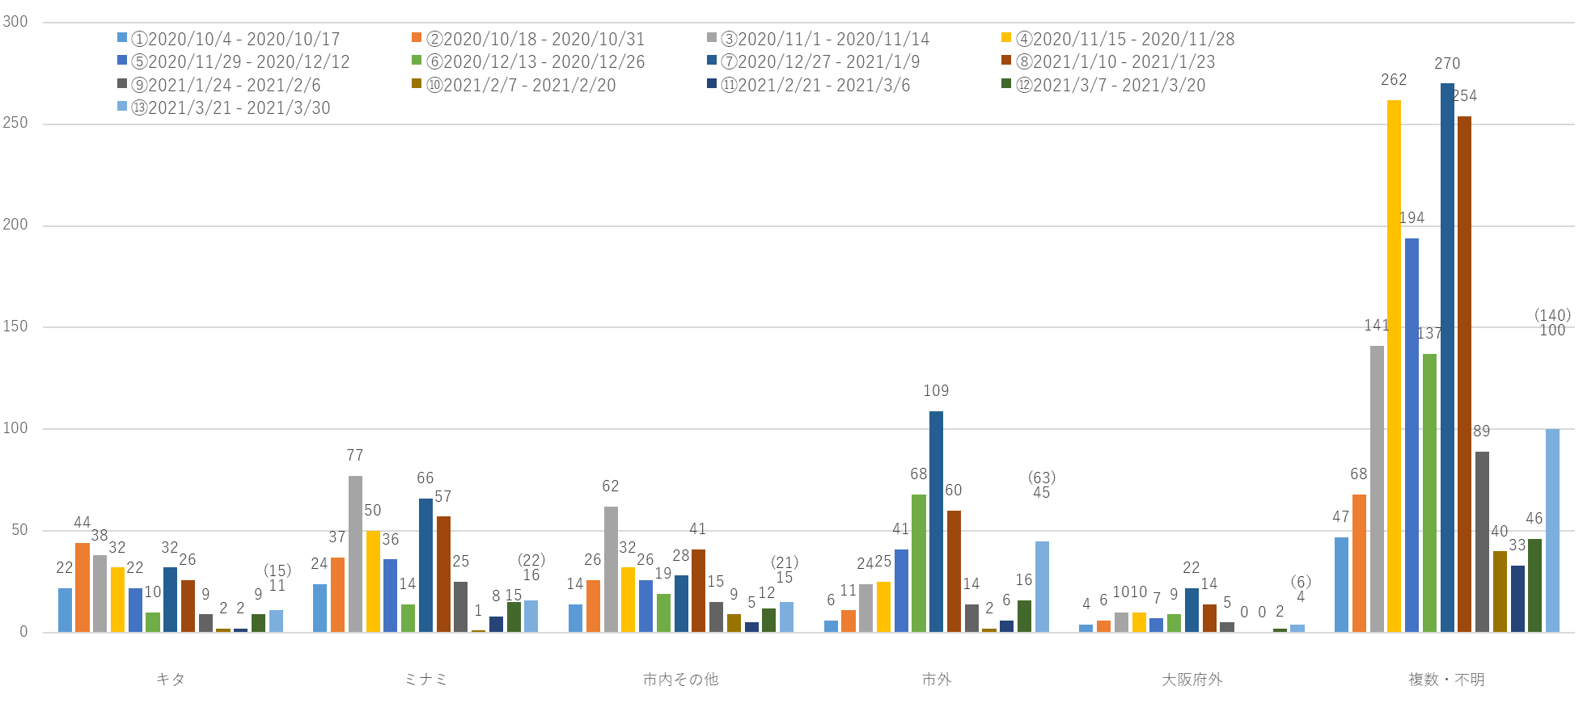
夜の街の滞在エリア別の状況
（ 10月4日以降3月30日までに判明した3,190事例の状況）
(10日間)
※カッコ書きは、14日間の推定値
①②③④⑤⑥⑦⑧⑨⑩⑪⑫⑬
①②③④⑤⑥⑦⑧⑨⑩⑪⑫⑬
①②③④⑤⑥⑦⑧⑨⑩⑪⑫⑬
①②③④⑤⑥⑦⑧⑨⑩⑪⑫⑬
①②③④⑤⑥⑦⑧⑨⑩⑪⑫⑬
①②③④⑤⑥⑦⑧⑨⑩⑪⑫⑬
※滞在エリアの分類は本人からの聞き取り情報による

Slide 25
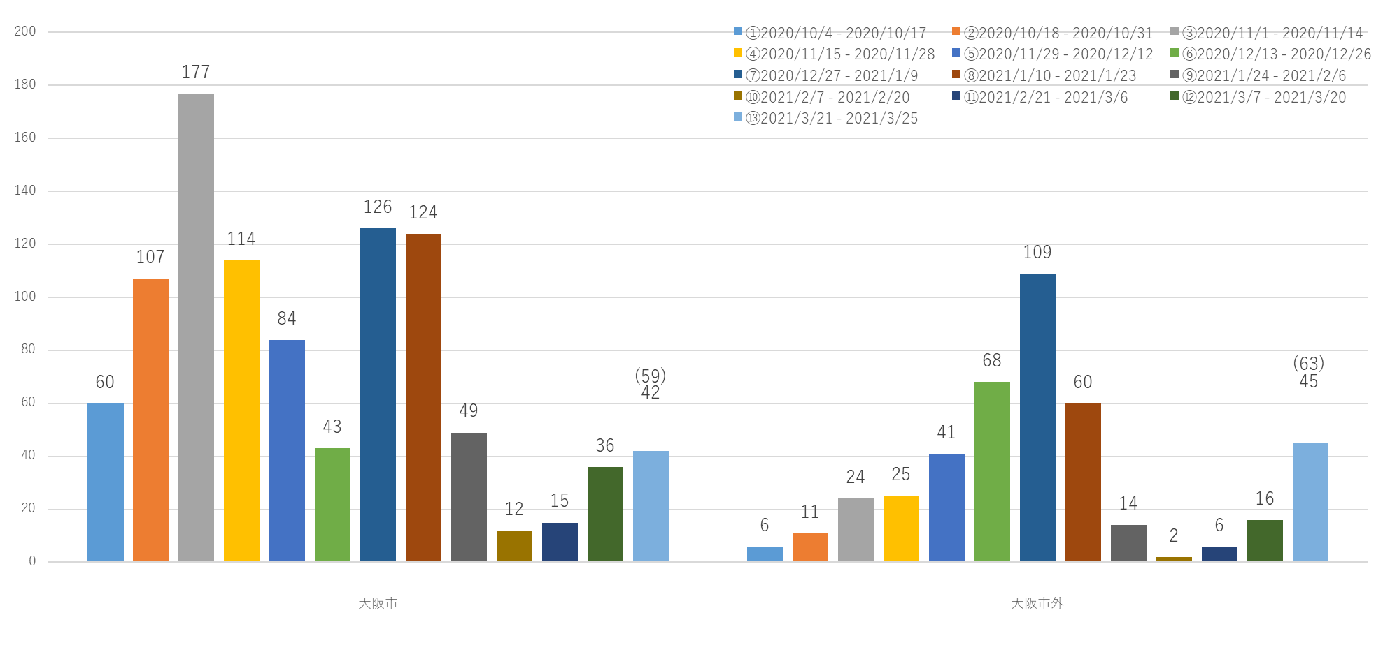
夜の街の滞在エリア別の状況
（ 10月4日以降3月30日までに判明した3,190事例の状況）
(10日間)
※カッコ書きは、14日間の推定値
① ② ③ ④ ⑤ ⑥ ⑦ ⑧ ⑨ ⑩ ⑪ ⑫ ⑬
① ② ③ ④ ⑤ ⑥ ⑦ ⑧ ⑨ ⑩ ⑪ ⑫ ⑬
※滞在エリアの分類は本人からの聞き取り情報による

Slide 26
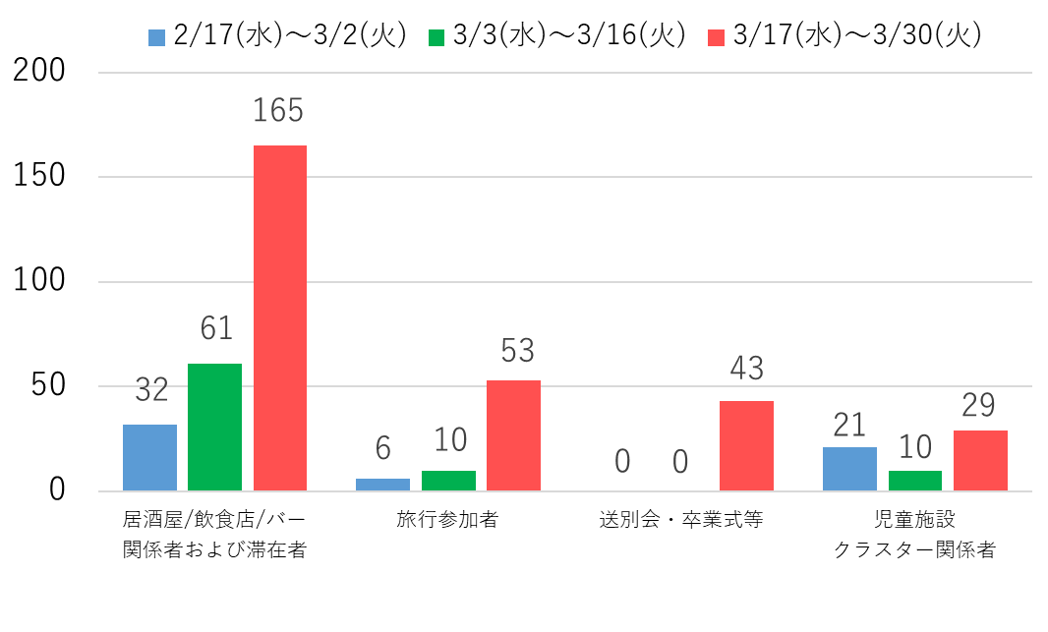
感染状況の特徴
◆夜の街関連のうち、居酒屋・飲食店・バーの関係者及び滞在者における感染が増加。
◆総数は少ないが、旅行参加歴がある感染者も増加傾向。
◆3月後半には、年中行事である送別会や卒業式に参加したエピソードをもつ陽性者が発生。
◆児童施設におけるクラスターが発生し、児童の家族へ感染が拡大。
※店の種別は、本人からの聞き取り情報による
● 状況別の陽性者
●感染に関するエピソード
 | 感染に関するエピソード | リスク要因のキーワード ※聞き取りの状況から推定されたもの （感染源として確定されたものではない）
夜街 | ・常連客のみに限定して開店 ・カラオケ設備のある飲食店 | ・換気不十分 ・飲食をしながらの会話 ・長時間の発話
会食 | ・親しい人同士で会食 （10人程度） ・個室を貸切で利用 | ・換気不十分 ・飲食をしながらの会話 ・マスク不着用
送別会 卒業式 | ・職場やサークルにおける 送別会の開催 ・卒業式後の飲み会 | ・飲食をしながらの会話 ・多人数での集まり ・長時間の発話
旅行 | ・卒業旅行 ・出張 | ・圏域をまたいだ移動
児童 施設 | ・複数の施設に勤務する職員 ・職員から児童、児童から児童 の家族へ感染拡大 | ・接触者の増加 ・世代を超えた感染拡大
［人］
※店の種別は、本人からの聞き取り情報による

Slide 27
クラスターの発生状況（３月30日時点）
第一波のクラスターの発生状況
（ 1月29日以降6月13日まで）
第二波のクラスターの発生状況
（ 6月14日以降10月9日まで）
第三波のクラスターの発生状況
（ 10月10日以降２月28日まで）
 | 発表名称 | 件数 | 陽性者数
１ | ライブ参加者 | ４施設 | 48
２ | 大学の関係者 | １大学 | ８
３ | 医療機関関連 | ６機関 | 284
計 |  |  | 340
 | 発表名称 | 件数 | 陽性者数
１ | 飲食店関連 | ５店 | 45
２ | 大学・学校関連 | ３校 | 48
３ | 医療機関関連 | 10機関 | 295
４ | 施設関連 | 23施設 | 389
５ | その他 | 4件 | 63
計 |  |  | 840
 | 発表名称 | 件数 | 陽性者数
１ | 飲食店関連 | ８店 | 82
２ | 大学・学校関連 | 30校 | 439
３ | 医療機関関連 | 61機関 | 2,074
４ | 施設関連 | 137施設 | 2,496
５ | その他 | 59件 | 594
計 |  |  | 5,685
第四波のクラスターの発生状況
（ ３月１日以降３月30日まで）
クラスターにおける陽性者数の割合
 | 発表名称 | 件数 | 陽性者数
１ | 飲食店関連 | 2店 | 19
２ | 大学・学校関連 | ５校 | 58
３ | 医療機関関連 | 9機関 | 143
４ | 施設関連 | 22施設 | 298
５ | その他 | 12件 | 107
計 |  |  | 625
 | 第一波 | 第二波 | 第三波 | 第四波
クラスターにおける陽性者数 | 340 | 840 | 5,685 | 625
全陽性者数 | 1,786 | 9,271 | 36,065 | 4,480
割合 | 19.0％ | 9.1％ | 15.8％ | 14.0%

Slide 28
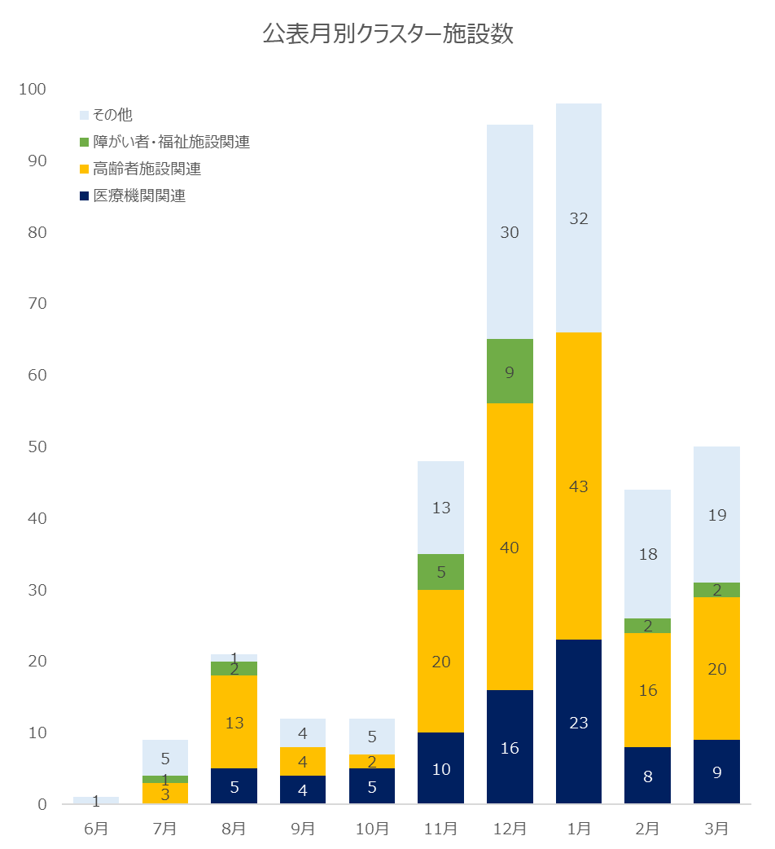
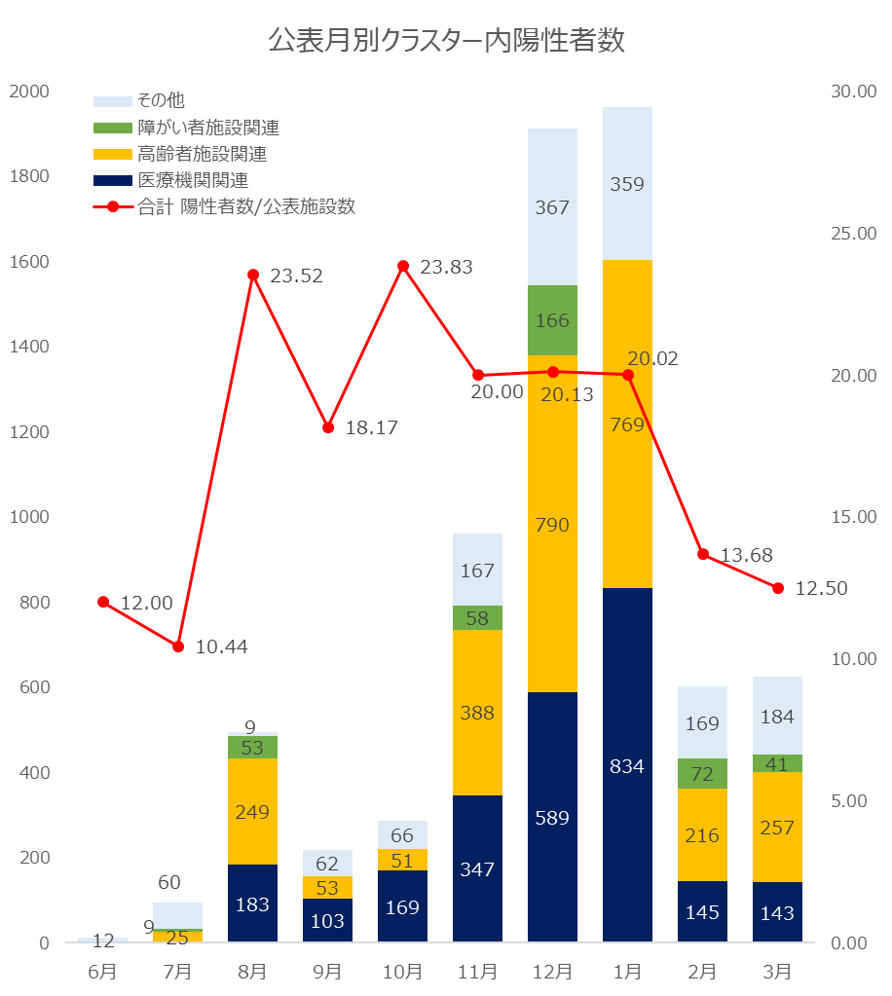
クラスターの発生状況（３月30日時点）
陽性者数
一施設あたりの陽性者数
施設数

